Slide 1



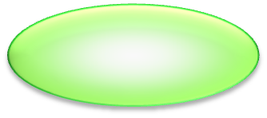




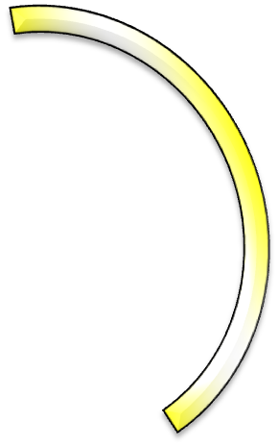
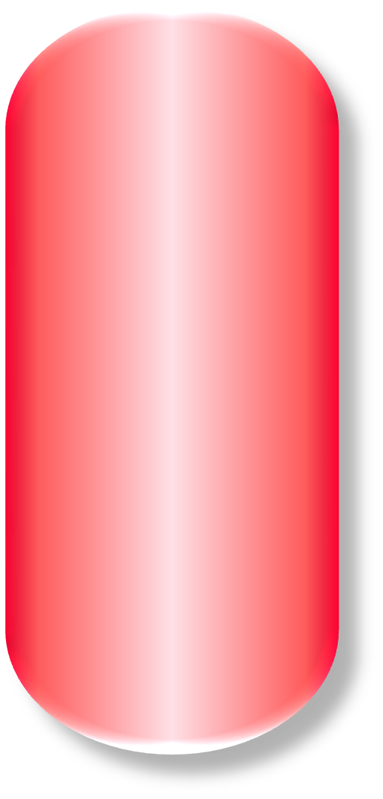
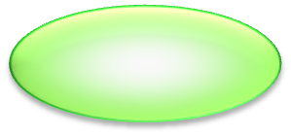

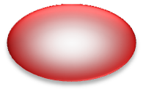






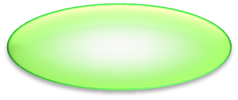


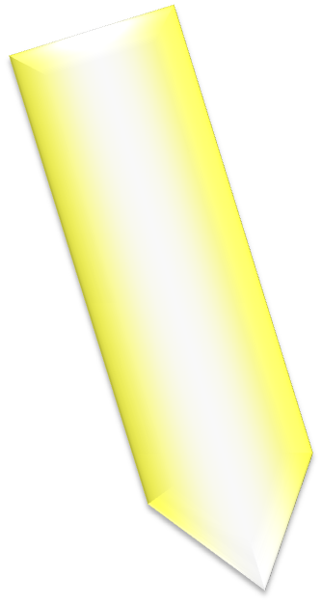






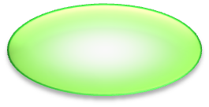



Fonction endocrine
Filtration glomérulaire
Métabolisme phospho-calcique
Restriction de taille
Restriction de charge
Calcitriol
Synthèse d’hémoglobine
Urée
Créatinine
Ac. urique
Eléments figurés
EPO
Glucose
Protéines
Régulation de la tension artérielle
Rénine
K⁺
Equilibre hydro-électrolytique
H₂O
Na⁺
Glucose
Modification tubulaire
HCO₃⁻
Equilibre acido-basique
NH₄⁺
Acides organiques

